Slide 1
Výukový materiál: VY_32_INOVACE_Oxid uhličitý
Název projektu: Šablony Špičák Číslo projektu: CZ.1.07/1.4.00/21.2735 Šablona: III/2 Autor VM: Mgr. Šárka Bártová VM byl vytvořen: listopad 2012

Slide 2
Vzdělávací oblast: Člověk a příroda
Vzdělávací obor: Chemie
VM určen pro: 8. ročník
Tematický okruh: Vzduch
Téma: Oxid uhličitý
Anotace: Složka atmosféry, skleníkový plyn, globální oteplování,
fotosyntéza
Klíčoví slova: Oxid uhličitý, fotosyntéza, globální oteplování
Metodika: Možné použití jako seznámení s oxidem uhličitým jako jednou
složkou atmosféry, jeho vlastnostmi, dalším významem a
použitím, příčinou globálního oteplování, nezbytnou látkou pro
fotosyntézu, k zopakování získaných informací.

Slide 3
OXID UHLIČITÝ

Slide 4
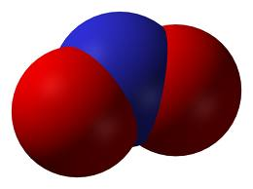
Chemická sloučenina
Molekula oxidu uhličitého je složená
z 1 atomu uhlíku a 2 atomů kyslíku
Vyjádřeno vzorcem CO2
Model molekuly
1

Slide 5
Vlastnosti CO2
Plynný
Bezbarvý, bez zápachu, bez chuti
Nedýchatelný (5 % způsobuje závratě a ospalost, 8-10 % bezvědomí a smrt)
Těžší než vzduch
Teplota tání -56,6°C
Teplota sublimace -78,5°C

Slide 6
Výskyt
V atmosféře:
koncentrace kolísá v závislosti na místních podmínkách (vysoká ve vulkanických oblastech), na výšce nad povrchem a relativní vlhkosti vzduchu v ovzduší.
Průměrná je 0,039%
V důsledku zejména průmyslových emisí jeho průměrná koncentrace ve vzduchu stále roste.

Slide 7
Výskyt
Ve vodě minerální a mořské
V mezihvězdném prostoru (v atmosféře planet Venuše a Mars)

Slide 8
Ekologický problém
Oxid uhličitý má skleníkový efekt a podílí se na tzv. globálním oteplování, hlavně jeho zvyšující se koncentrace.
Tato hypotéza doposud nebyla přesvědčivě prokázána ani zcela vyvrácena. Definitivně o její platnosti či neplatnosti rozhodne až vývoj globálních teplot v letech 2010 až 2020.
Výrazný nárůst množství CO₂ v atmosféře je způsoben především spalováním fosilních paliv (uhlí, ropa, zemní plyn), rozvojem živočišné výroby (dýcháním čím dál většího počtu hovězího dobytka, prasat, ovcí a drůbeže).

Slide 9
Globální oteplování
je zvyšování průměrné teploty zemské atmosféry a oceánů
je zřejmě způsobeno zvýšenou koncentrací skleníkových plynů v atmosféře – CO2
jeho následky: úbytky ploch pokrytých sněhem, ústup ledovců, růst hladin moří, změny klimatu → migrace organismů

Slide 10
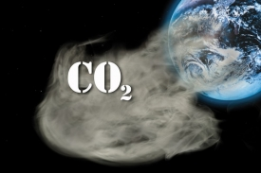
Globální oteplování
snaha o nápravu: světová dohoda (víc než 153 států), tzv. Kjótský protokol = dohoda o snížení emisí CO2 (a dalších skleníkových plynů)
2

Slide 11
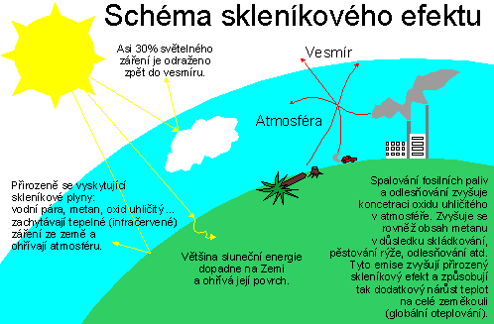
Globální oteplování
vysvětlení:
3

Slide 12
Význam CO2
je jedním z reaktantů fotosyntézy
při ní vzniká v rostlinách z jednoduchých anorganických látek (oxid uhličitý a voda) za spotřeby světla (= energie) za přítomnosti chlorofylu organická látka (cukr) a kyslík.
6 CO₂ + 6 H₂O → C₆H₁₂O₆ + 6 O₂

Slide 13
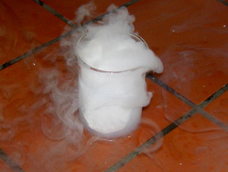
Použití CO2
sycení nápojů
náplň sněhových hasicích přístrojů
jako chladící médium, tzv. suchý led – v pevném skupenství o teplotě -70°C
4

Slide 14
Co jste si zapamatovali? doplň
Vzorec oxidu uhličitého? . . . . . . . . . . . . . . . . .
Ekologický problém způsobený oxidem uhličitým?
. . . . . . . . . . . . . . . . . . . . . . . . . . . . . .
Použití oxidu uhličitého? . . . . . . . . . . . . . . . . .
Oxid uhličitý je reaktant které přírodní rekce?
. . . . . . . . . . . . . . . . . . . . . . . . . . . . . .

Slide 15
Co jste si zapamatovali? řešení
Vzorec oxidu uhličitého? CO2
Ekologický problém způsobený oxidem uhličitým? globální oteplování
Použití oxidu uhličitého? sycení nápojů, náplň sněhového hasícího přístroje, chladící médium
Oxid uhličitý je reaktant které přírodní rekce?
fotosyntézy

Slide 16
Zdroje
1 http://upload.wikimedia.org/wikipedia/commons/1/1a/Nitrogen-dioxide-3D-vdW.png
2 http://www.tyden.cz/obrazek/4ac687bd4bd04/co2-4ac688946e494_275x183.jpg
3 http://detem.mzp.cz/upload/bfa10ff41a78bdd9a16908d1b09b997d/Schema_sklenikovy_efekt.gif
4 http://extreme.pcgameshardware.de/attachments/270103d1284878494-bilder-bash-co2-2.jpg
http://cs.wikipedia.org/wiki/Oxid_uhli%C4%8Dit%C3%BD
http://www.globalni-ochlazovani.cz/oxid-uhlicity-co2.php
http://cs.wikipedia.org/wiki/Glob%C3%A1ln%C3%AD_oteplov%C3%A1n%C3%AD
http://www.youtube.com/watch?feature=player_detailpage&v=g4Ic6Eovh3U

